Slide 1
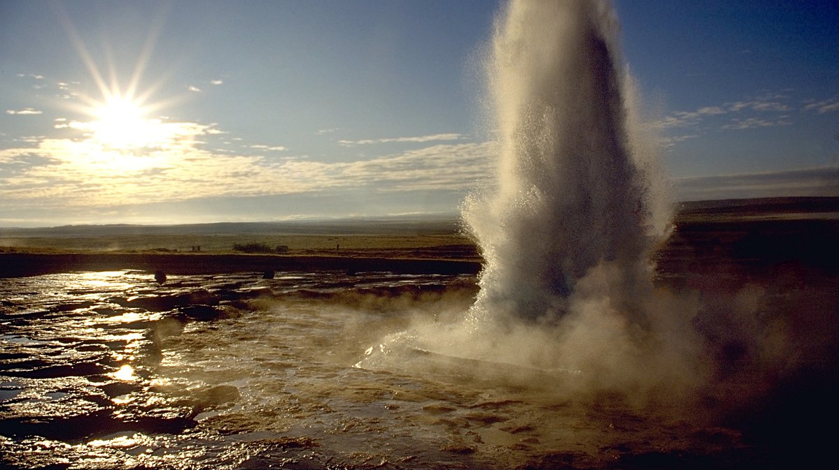
Geotermální zdroje energie na Islandu
Vojtěch Melzer IX.A.

Slide 2
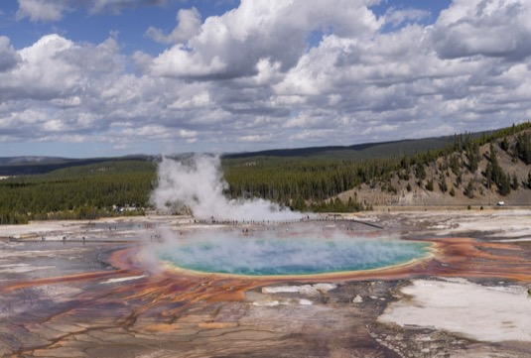
Geotermální energie
Energie ze Země
Geotermické ložisko
Gejzíry
Elektrárny
Teplárny
Tepelné čerpadlo

Slide 3
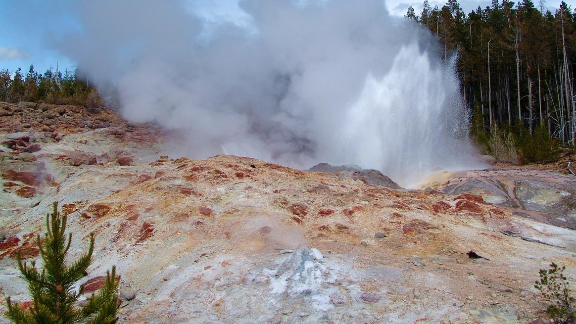
Gejzír
Vodní sopka
Jak funguje?
Výskyt
Steamboat

Slide 4
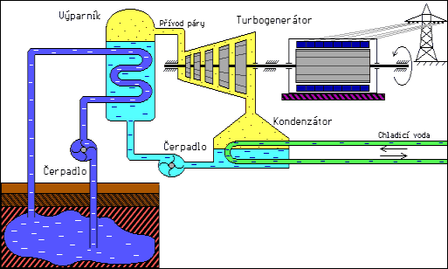
Geotermální elektrárna
Jak funguje?
Výkon až 5,9 GW
Jsou i v česku
Druhy:
Na suchou páru
Na mokrou páru
Horkovodní

Slide 5
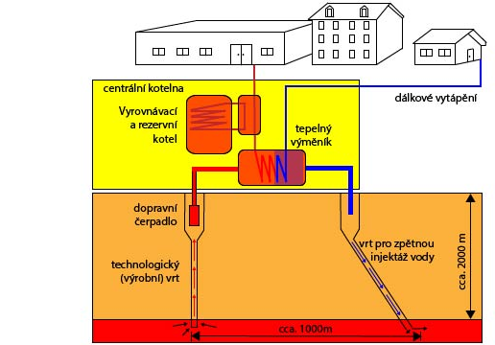
Teplárna
Funguje podobně jako Geotermální elektrárna
Vyskytují se hlavně na Islandu a v Rusku
Jak funguje?

Slide 6
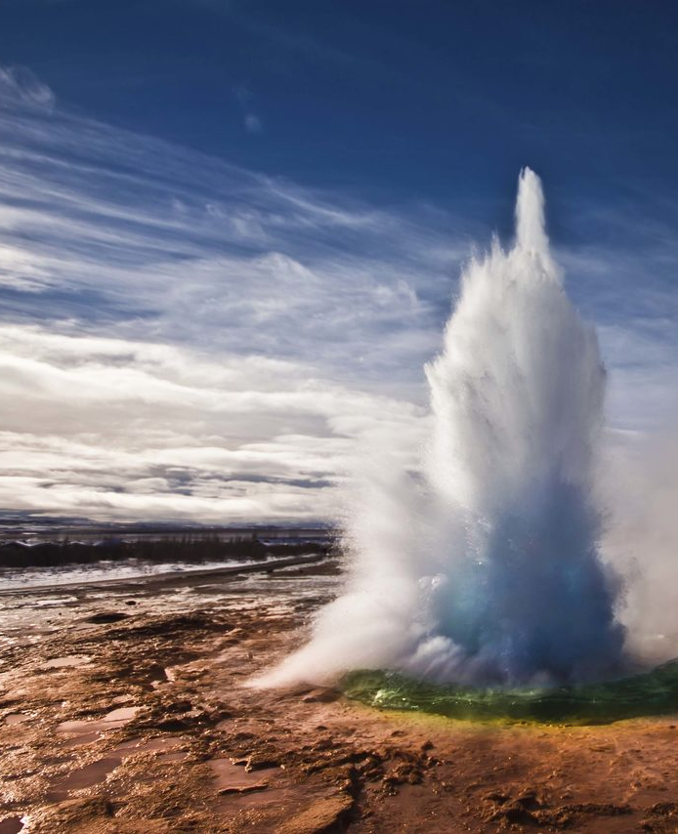
Island
Oblast s geotermálními prameny, vulkanické oblasti pod zemí
Gejzíry
25% celkové produkce elektřiny
85% všech budov využívají energii a teplo z geotermálních zdrojů
Světový lídr

Slide 7
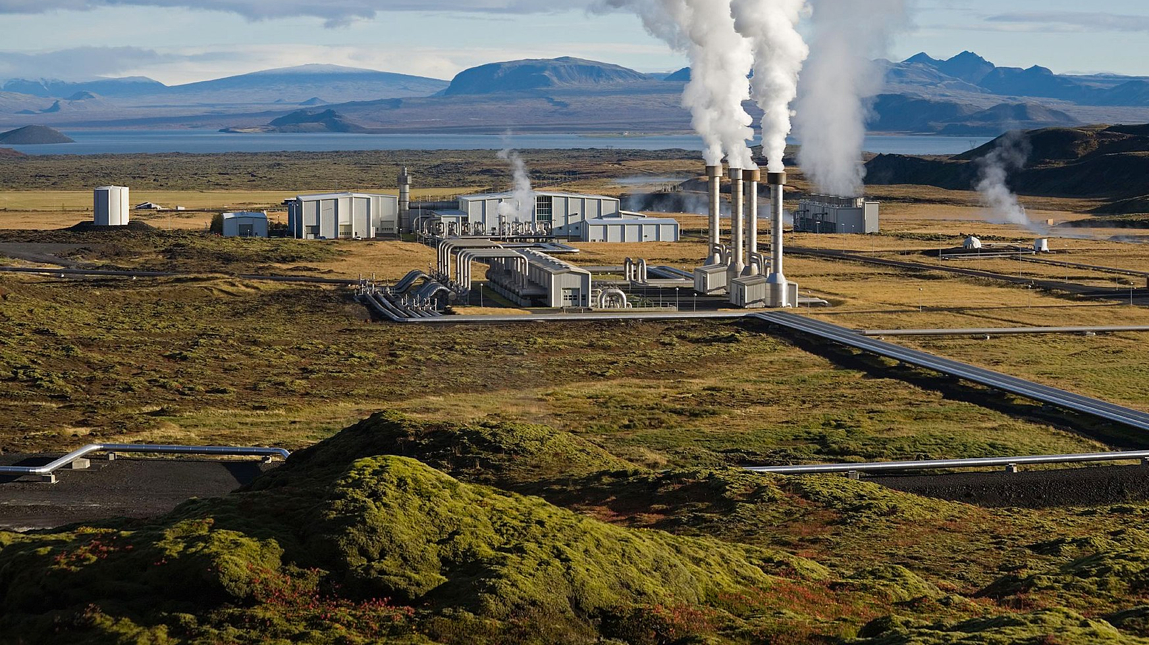
Co si pamatovat
Geotermální energie je teplo z jádra planety
Využívá se na Islandu
Gejzír je výsledek geotermální činnosti po zemí
Geotermální elektrárna ohřívá vodu v geotermickém ložisku
Geotermální elektrárna Nesjavellir

Slide 8
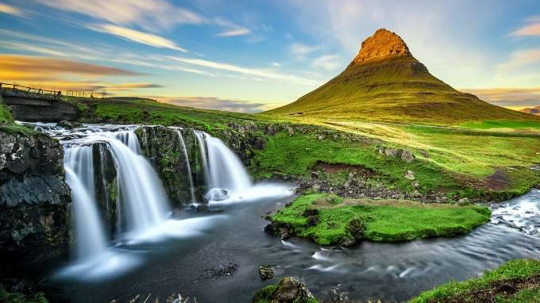
Zdroje
Knihy:
Stavíme svět - Josef Hons, 1983
Planeta Země - Petr Jakeš, 1984
UNIVERSIUM Všeobecná encyklopedie – Euromedia Group k. s., 2002
Internetové stránky:
https://oenergetice.cz/elektrina/geotermalni-energie
https://cs.wikipedia.org/wiki/Geoterm%C3%A1ln%C3%AD_energie
https://www.energyweb.cz/web/index.php?display_page=2&subitem=2&slovnik_page=geoterm_el.html

Slide 9
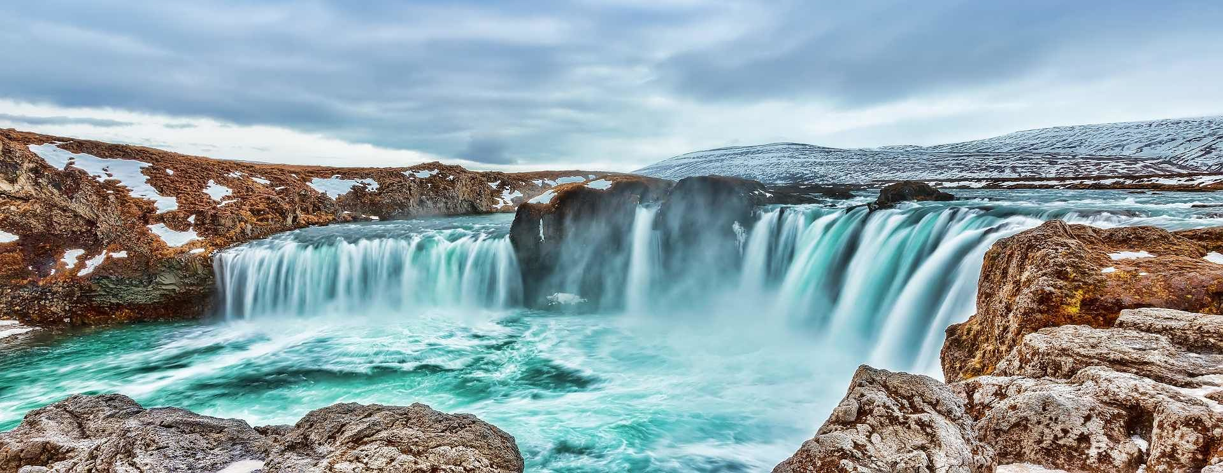
Děkuji za pozornost
z

